Slide 1
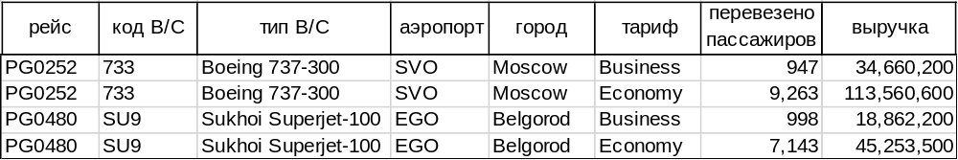
Оценка рейсов из Анапы в период ЗИМА 2017
(ДЕК 2016 – ЯНВ – ФЕВ 2017): направления, типы воздушных судов, тарифы, выручка

Slide 2
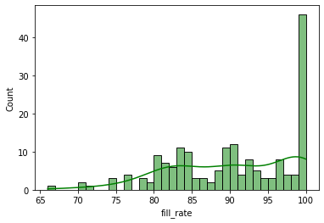
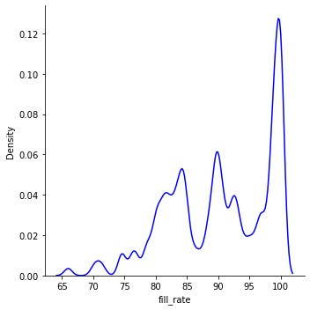
Количество рейсов в зависимости от уровня заполнения салона ('fill_rate’)

Slide 3
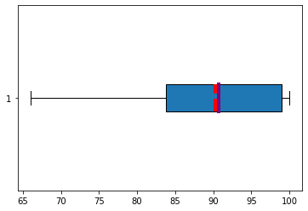
Статистические показатели заполняемости рейсов
заполняемость салона в процентах

Slide 4
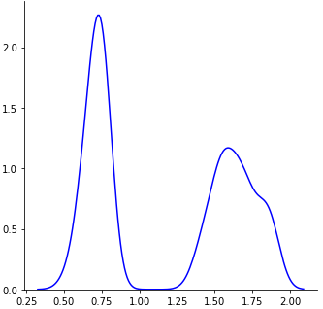
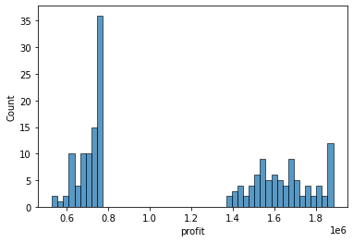
Оценка по условной прибыли ('profit’)
- по разнице между выручкой от продажи билетов и расходами на топливо
прибыль в млн рублей
прибыль в млн рублей

Slide 5
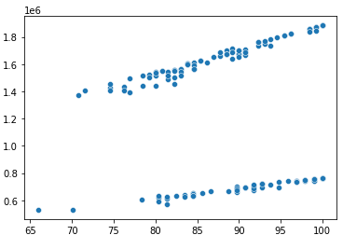
Корреляция заполняемости салона и прибыли
- распределение общего количества рейсов
прибыль
две крайние левые точки
это 2 самых малоприбыльных
рейса
136642 и 136807
заполняемость салона в процентах

Slide 6
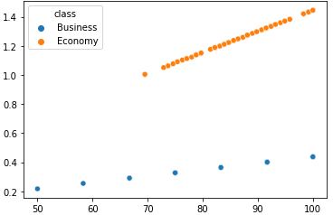
Заполняемость салона и прибыль в зависимость от класса салона (тарифа)
прибыль
две крайние левые точки
это 2 самых малоприбыльных
рейса
136642 и 136807
заполняемость салона в процентах

